Slide 1

9-Mavzu: ISSIQLIK ALMASHINISH JARAYONLARI. ISSIQLIK O’TISHI
Ma`ruzachi: Sh.A.Sulaymonov

Slide 2
Reja:
1.Issiqlik almashinish jarayonlari haqida umumiy tushunchalar. 2. Issiqlik balansi.
3. Temperatura maydoni va gradienti.
4. Issiqlik o’tkazuvchanlik.
5.Issiqlik nurlanishi.
6. Konvektiv issiqlik almashinish.
7. Issiqlik o’tkazish.

Slide 3
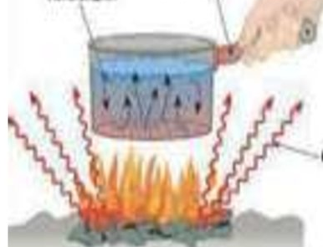
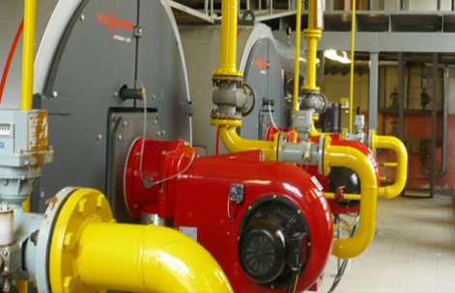
ISSIQLIK ALMASHINISH JARAYONLARI HAQIDA UMUMIY TUSHUNCHALAR.
Temperaturasi yuqori bo’lgan jismdan temperaturasi past jismga issiqlikning o’z - o’zidan, qaytmas o’tish jarayoniga issiqlik almashinish deyiladi.Jarayonni harakatga keltiruvchi kuchi, bu har xil temperaturali bo’lgan jismlarning temperaturalar farqidir. Termodinamikaning 2-qonuniga binoan, issiqlik har doim temperaturasi yuqori jismdan temperaturasi past jismga o’tadi.
Issiqlik (issiqlik miqdori) – bu issiqlik almashinish jarayonining energetik xarakteristikasi bo’lib, jarayon mobaynida uzatilgan yoki olingan energiya miqdori bilan belgilanadi.Issiqlik almashinish jarayonida ishtirok etuvchi jismlar issiqlik tashuvchi eltkich yoki issiqlik eltkich deb nomlanadi.

Slide 4
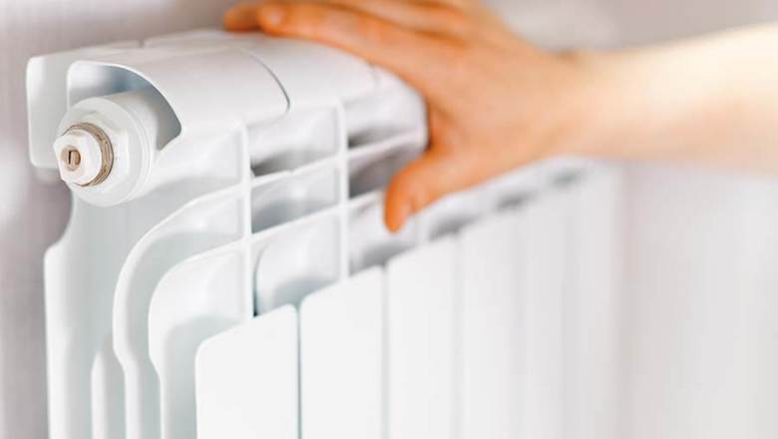
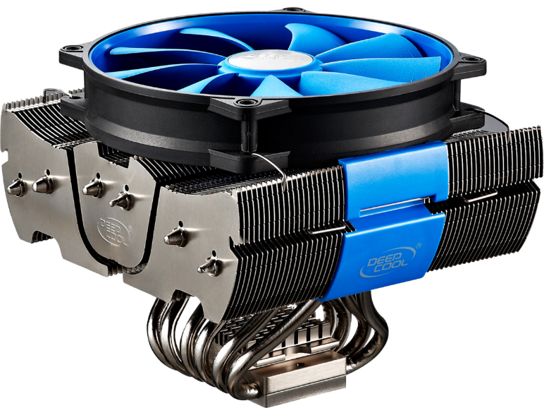
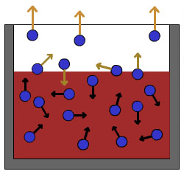
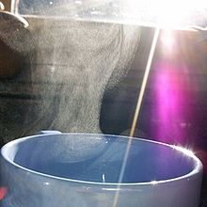
Issiqlik almashinish jarayonlariga isitish, sovitish, kondensatsiyalash, bug’lanish va bug’latishlar kiradi. Ushbu jarayonlarni amalga oshirish uchun mo’ljallangan qurilmalar issiqlik almashinish qurilmalari deb ataladi.

Slide 5
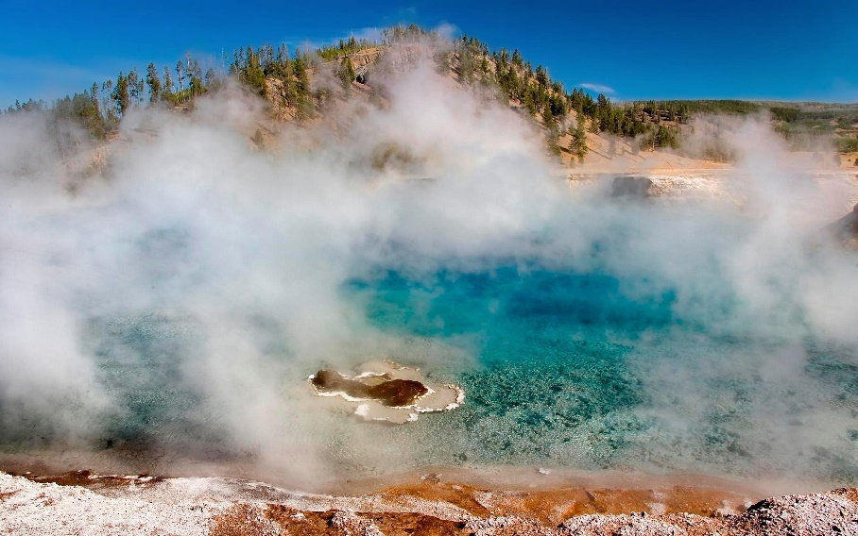
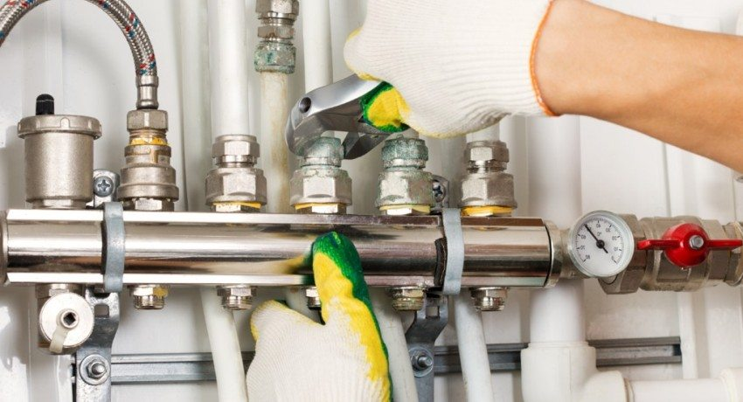
Issiqlik almashinish jarayonlarida kamida 2 ta turli temperaturali muhitlar ishtirok etadi. O’z issiqlik energiyasini uzatuvchi, yuqori temperaturali muhit - issiqlik eltkich deb atalsa, issiqlik energiyasini qabul qiluvchi past temperaturali muhit esa-sovuqlik eltkich deb ataladi.Issiqlik va sovuqlik eltkichlar kimyoviy bardoshli bo’lishi, qurilmalarini yemirmasligi va uning devorlarida qattiq, g’ovak, quyqa hosil qilmasligi kerak. SHuning uchun, issiqlik yoki sovuqlik eltkichlarni tanlashda jarayon temperaturasi, narxi va ularni qo’llanish sohalari kabi ko’rsatgichlarga katta ahamiyat berish kerak.
Temperaturasi turli bo’lgan muhitlar orasida issiqlik o’tkazish turg’un va noturg’un sharoitlarda amalga oshishi mumkin

Slide 6
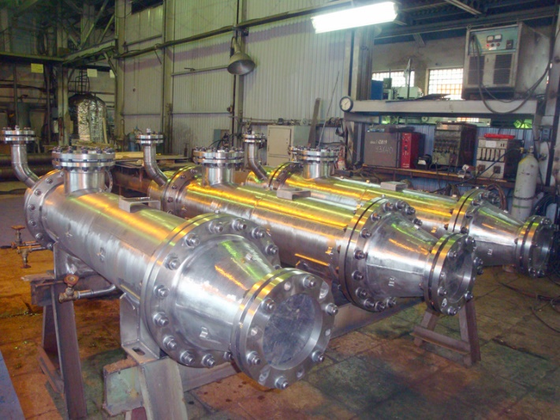
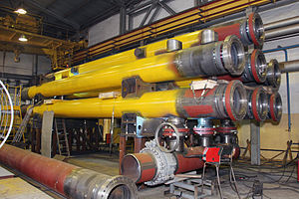
Turg’un jarayonlarda qurilmaning temperatura maydoni vaqt o’tishi bilan o’zgarmaydi. Noturg’un jarayonlarda esa, vaqt o’tishi bilan temperatura o’zgaradi. Uzluksiz ishlaydigan qurilmalarda jarayonlar turg’un boradi, uzlukli (davriy) ishlaydigan qurilmalarda esa – jarayonlar noturg’un bo’ladi. Undan tashqari, davriy ishlaydigan qurilmalarni yurgizish va to’xtatish, hamda ish rejimlari o’zgargan hollarda noturg’un jarayonlar sodir bo’ladi.Issiqlik o’tkazish jarayonining asosiy kinetik xarakteristikalari bo’lib, o’rtacha temperaturalar farqi, issiqlik o’tkazish koeffitsienti va uzatilayotgan issiqlik miqdorlari hisoblanadi.

Slide 7
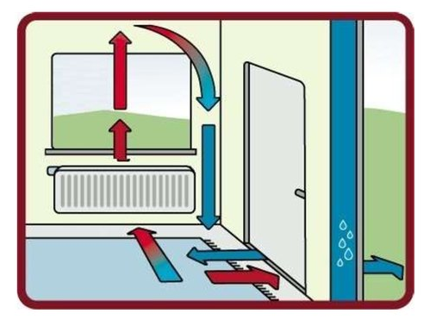
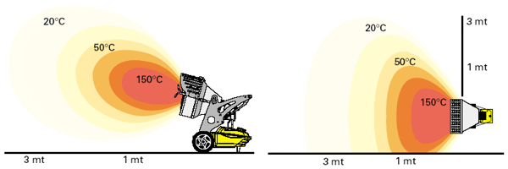
Issiqlik almashinish qurilmalarini hisoblashda quyidagi parametrlar topiladi:
1. Issiqlik oqimi (qurilmaning issiqlik yuklamasi), ya’ni issiqlik miqdori Q hisoblanadi. Issiqlik oqimini aniqlash uchun issiqlik balansi tuziladi va u Q ga nisbatan yechib topiladi;
2. Berilgan vaqt ichida zarur issiqlik miqdorini uzatishni ta’minlovchi qurilmaning issiqlik almashinish yuzasi aniqlanadi.
Buning uchun issiqlik o’tkazishning asosiy tenglamasidan foydalaniladi.
Issiqlik asosan 3 usulda uzatilishi mumkin. Issiqlik o’tkazuvchanlik, konvektsiya va issiqlik nurlanishi.

Slide 8
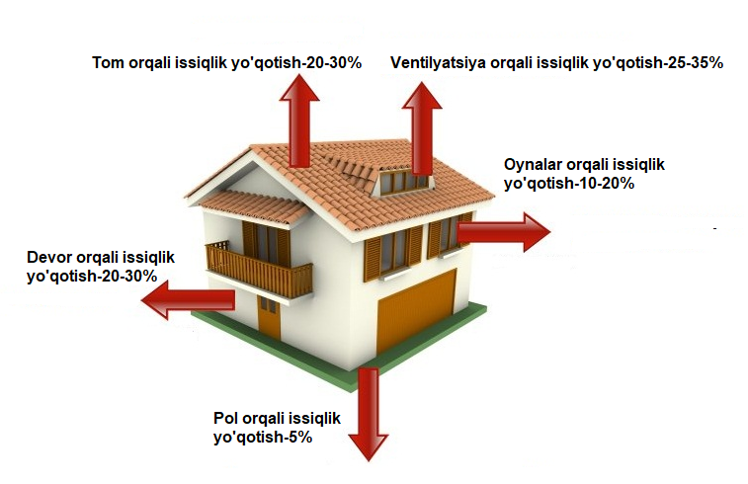
ISSIQLIK BALANSI
Temperaturasi yuqori issiqlik eltkichdan berilayotgan issiqlik miqdori Q₁ temperaturasi past eltkichni isitish uchun Q₂ va ma’lum bir qismi qurilmadan atrof muhitga yo’qotilayotgan issiqlik o’rnini to’ldirish uchun Q_{yo’q} sarf bo’ladi. Odatda, issiqlik qoplamali qurilmalar uchun Q_{yo’q} miqdori foydali issiqlik miqdorining 3...5% ni tashkil etadi. SHuning uchun, bu turdagi qurilmalarni hisoblashda Q_{yo’q} ni ehtiborga olmasa ham bo’ladi. Unda, issiqlik balansi quyidagi tenglik bilan ifodalanishi mumkin:
bu yerda, Q - qurilmaning issiqlik yuklamasi

Slide 9
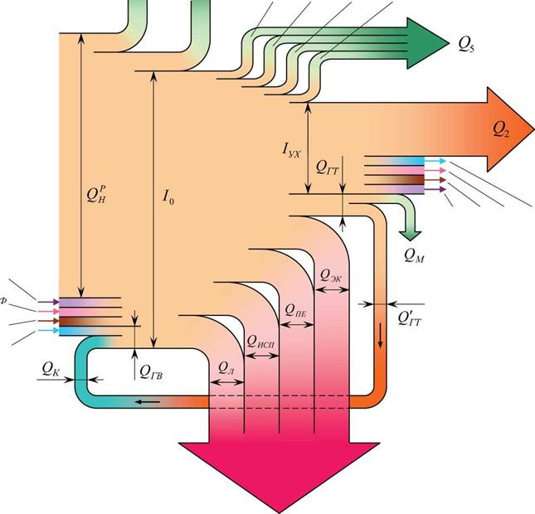
Agar, issiqlik eltkichning massaviy sarfi G₁, uning qurilmaga kirish entalg’piyasi I_{1b} va chiqishdagisi esa I_{1ch}, sovuqlik eltkichning sarfi G₂ qurilmaga kirishdagi entalg’piyasi I_{2b} v chiqishdagisi I_{ch} bo’lganda tenglikni ushbu ko’rinishda yozish mumkin:
Agar, issiqlik almashinish jarayonida issiqlik eltkichning agregat holati o’zgarmasa, unda uning entalg’piyasi ushbu ko’rinishda ifodalanadi:

Slide 10
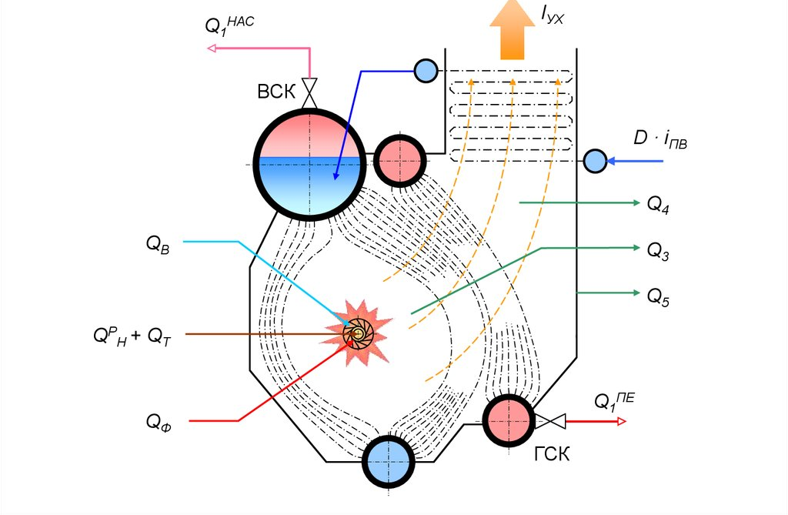
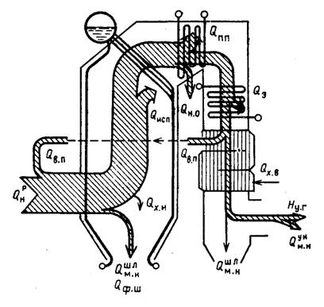
Agar, ikkala eltkichning solishtirma issiqlik sig’imlari (S₁ va S₂) temperaturaga bog’liq emas deb hisoblansa, unda issiqlik balansining tenglamasi quyidagi ko’rinishni oladi:

Slide 11
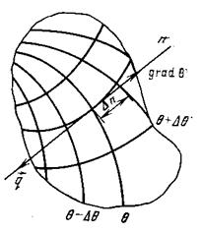
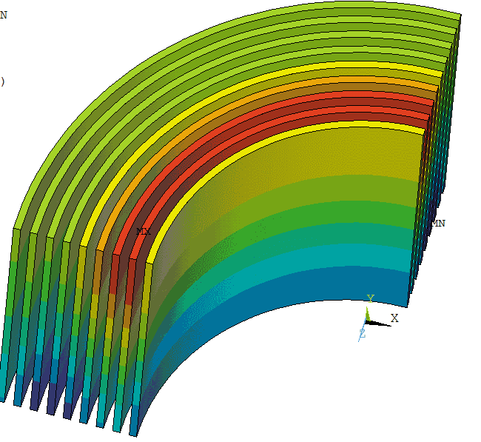
TEMPERATURA MAYDONI VA GRADIENTI
Tekshirilayotgan muhitning hamma nuqtalari uchun istalgan biror vaqtdagi temperatura qiymatlari majmuiga temperatura maydoni deyiladi.Eng umumiy holatda mahlum bir nuqtadagi temperatura t shu nuqtaning koordinatalari (x, y, z) bog’liq bo’ladi va vaqt τ o’tishi bilan o’zgaradi. Demak, temperatura maydonini ushbu funktsiya bilan ifodalash mumkin:

Slide 12
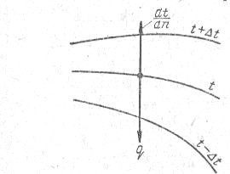
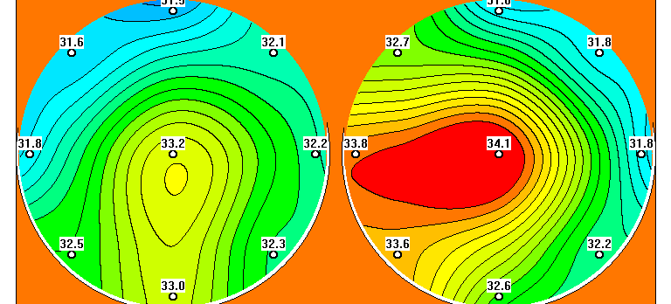
Agar, jismda biror tekislik o’tkazilsa va ushbu tekislikdagi bir xil temperaturali nuqtalarni birlashtirsak, o’zgarmas temperaturali chiziq (izoterma) ga ega bo’lamiz. Temperaturasi bir xil nuqtalardan tashkil topgan jismning yuzasi izotermik yuza deb nomlanadi.Ikkita bir-biriga yaqin joylashgan izotermik yuzalarning temperaturalar farqi Δt bo’lsa, ular orasidagi eng qisqa masofa Δn bo’ladi . Agar, ikkala izotermik yuzalar bir-biriga yaqinlashib borsa Δt / Δn nisbat ushbu chegaraga intiladi:

Slide 13
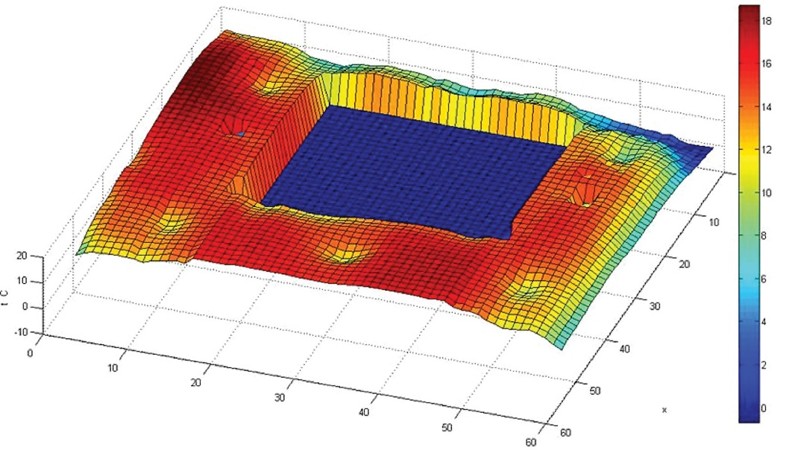
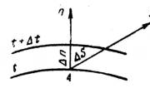
Izotermik yuzaga normal bo’yicha yo’nalgan temperatura hosilasi temperatura gradienti deb nomlanadi.
Temperatura gradienti vektor kattalikdir.Temperatura gradienti nolg’ga teng bo’lmagan (gradt ≠0) sharoitdagina issiqlik oqimi hosil bo’lishi mumkin. Mahlumki, issiqlik oqimi har doim temperatura gradienti chizig’i bo’ylab harakat qiladi. Lekin, uning harakat yo’nalishi temperatura gradientiga qarama-qarshi bo’ladi.

Slide 14
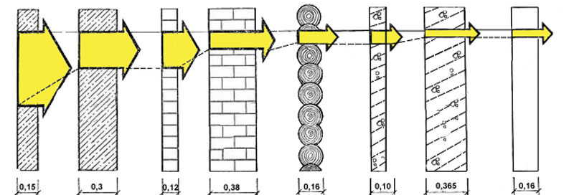
ISSIQLIK O’TKAZUVCHANLIK
Qattiq jismlarda issiqlik tarqalish jarayonini tajribaviy o’rganish natijasida Fur’ye (1768-1830) issiqlik o’tkazuvchanlikning asosiy qonuni kashf etdi. Ushbu qonunga binoan, issiqlik o’tkazuvchanlik orqali uzatilgan issiqlik miqdori dQ temperatura gradienti ∂t/∂n, vaqt dτ ga va issiqlik oqimi yo’nalishiga perpendikulyar bo’lgan maydon yuzasi dF ga proportsional bo’ladi, ya’ni:

Slide 15
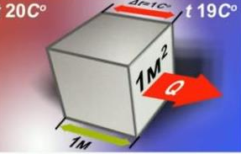
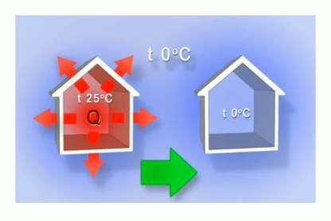
Proportsionallik koeffitsienti λ issiqlik o’tkazuvchanlik koeffitsienti deb ataladi. Bu koeffitsient jismning issiqlik o’tkazish qobiliyatini xarakterlaydi va quyidagi o’lchov birligiga ega:

Slide 16
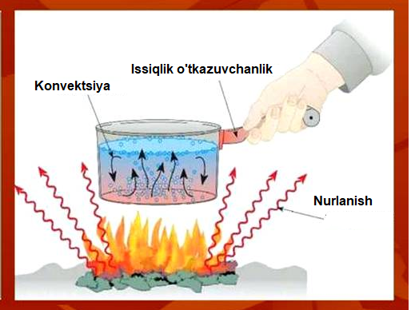
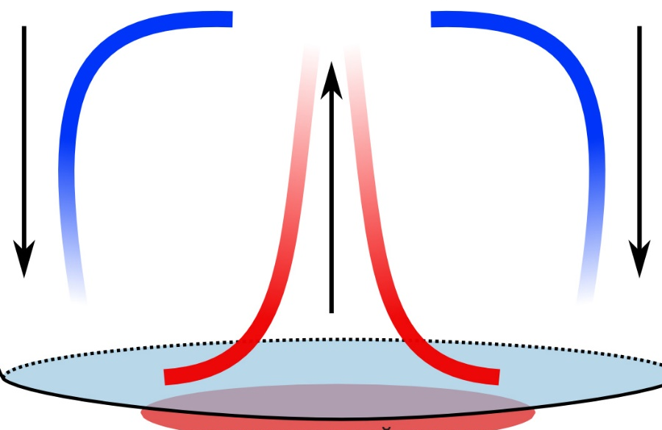
Jismlarning issiqlik o’tkazuvchanlik koeffitsienti uning tarkibi, fizik-kimyoviy xossalari, temperatura, bosim va boshqa kattaliklarga bog’liq. Issiqlik o’tkazuvchanlik koeffitsienti turli materiallar uchun quyidagi oraliqda bo’ladi:
- gazlar uchun 0,005…0,5 Vt/(m⋅K);
- suyuqliklar uchun 0,08…0,7 Vt/(m⋅K);
issiqlik qoplama va qurilish materiallari uchun 0,22…3,0 Vt/(m⋅K);
metallar uchun 2,3…458,0 Vt/(m⋅K).

Slide 17
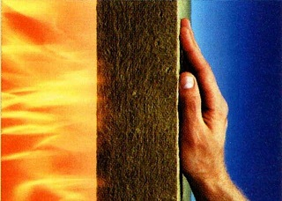

Kimyo va oziq-ovqat sanoatlarida qo’llaniladigan ayrim metallar issiqlik o’tkazuvchanlik koeffitsienti quyidagi qiymatlarga ega: legirlangan po’lat - 14…23; qo’rg’oshin – 35; uglerodli po’lat – 45; nikelg’ – 58; cho’yan – 63; alyuminiy - 204; mis – 384; kumush - 458 Vt/(m⋅K). Sanoatda eng ko’p qo’llaniladigan metallar va suyuqliklar issiqlik o’tkazuvchanlik koeffitsientlari 4.2 va 3 –rasmlarda keltirilgan.

Slide 18
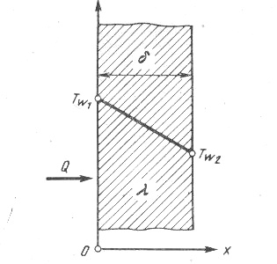
Tekis devorning issiqlik o’tkazuvchanligi
Bir jinsli, devorning qalinligi δ va issiqlik o’tkazuvchanlik koeffitsienti λ bo’lgan bir qatlamli tekis devordan issiqlik o’tishini ko’rib chiqamiz. Devorning tashqi yuza temperaturasi t_{w1}, ichki yuzasiniki esa t_{w2} ga teng, lekin t_{w1} > t_{w2 .} Temperatura faqat bir yo’nalish (x o’qi) bo’ylab o’zgaradi, ya’ni:
Turg’un jarayonda bir qatlamli tekis devor uchun yuqoridagi tenglamani quyidagi ko’rinishda yozish mumkin:

Slide 19

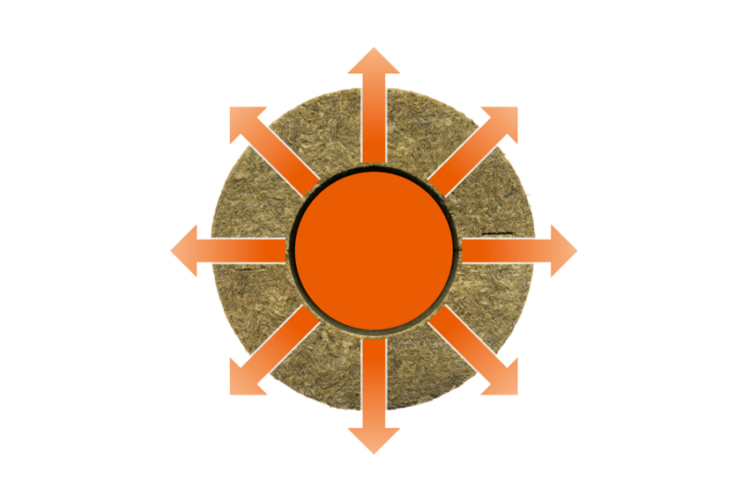
Tsilindrik devorning issiqlik o’tkazuvchanligi
Uzunligi L, ichki radiusi r_{i} va tashqi radiusi r_{t} bo’lgan tsilindrik devorning issiqlik o’tkazuvchanligini ko’rib chiqamiz (4.7-rasm). Issiqlik o’tkazish turg’un jarayonda amalga oshayotgani uchun devorning ichki va tashqi yuzalaridagi temperaturalari o’zgarmasdir, ya’ni t_{w1} = t_{w2}

Slide 20
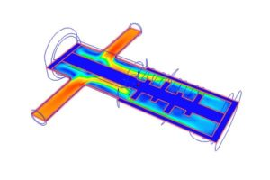
Turg’un issiqlik o’tish jarayoni uchun tsilindrik devorning issiqlik o’tkazuvchanligini tenglamasi quyidagicha:
formuladan ko’rinib turibdiki, tsilindrik devorlarning qalinligi bo’yicha temperatura logarifmik (egri chiziq) qonuni asosida o’zgaradi.
n - qatlamli tsilindrik devor orqali issiqlik o’tkazuvchanlik usulida uzatilgan issiqlik miqdorini aniqlash mumkin:

Slide 21
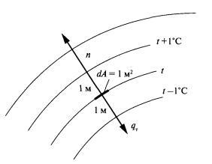
Sharsimon devorning issiqlik o’tkazuvchanligi.
Bunday shakldagi jismlarda temperatura tarqalishi bir o’lchovli bo’lgani uchun, temperaturaning devorda taqsimlanishi sharning faqat radiusiga bog’liq. SHuning uchun sferik koordinatalar sistemasida issiqlik o’tkazuvchanlikning differentsial tenglamasi ushbu ko’rinishda yoziladi:

Slide 22
Murakkab shaklli jismlar issiqlik o’tkazuvchanligi.
Yuqorida keltirilgan paragraflarda eng sodda jismlarning turg’un jarayonda issiqlik o’tkazuvchanligi ko’rib chiqildi. Lekin, ayrim hollarda murakkab jismlarning issiqlik o’tkazuvchanligini bilishga to’g’ri keladi. Buning uchun ushbu bobda keltirib chiqarilgan formulalarning umumlashtirilgan ko’rinishidan ham foydalanish mumkin, ya’ni:
bu yerda, F_{x}–jismning biror sohta (hisoblangan) issiqlik berish yuzasi.

Slide 23
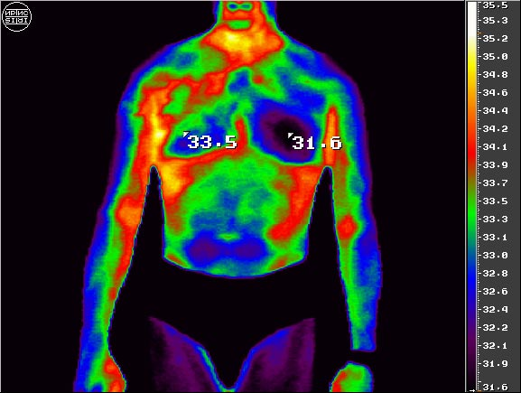
ISSIQLIK NURLANISHI
Issiqlik nurlanishi to’lqin uzunliklari spektrning ko’z ilg’amas qismida bo’lib, 0,8...40 mkm oralikda bo’ladi. Ular yorug’lik nurlari 0,4...0,8 mkm dan faqat to’lqin uzunliklari bilan farqlanadi. Issiqlik va yorug’lik nurlanishining tabiati bir xil bo’lib, umumiy qonuniyatlar bilan xarakterlanadi, ya’ni bir jinsli va izotrop muhitlarda nurlanish energiyasi to’g’ri chiziq bo’ylab tarqaladi. Issiq jismlardan tarqalayotgan oqim nurlari boshqa jismga tushganda, energiyaning bir qismi yutiladi Q_{yut}, bir qismi qaytariladi Q_{qat} va bir qismi o’zgarmasdan Q_{o’z} o’tib ketadi.
Unda, energiyaning umumiy balansi:
yoki ushbu balansning ulushlardagi ko’rinishi:

Slide 24
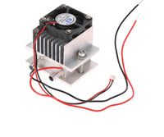
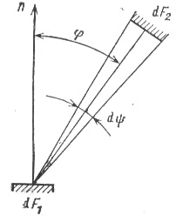
Issiqlik nurlanish qonuniyatlari Stefan-Bolg’tsman, Kirxgof va Lambert qonunlari bilan ifodalanadi.
Stefan-Bolg’tsman qonuni jismning nur chiqarish qobiliyati Ye va jismdan 1 soat mobaynida F yuzasidan ajralib chiqayotgan issiqlik miqdori Q orasidagi bog’liqlikni ifodalaydi:
Kirxgof qonuni kul rang jismlarning nur tarqatish va uni yutish qobiliyatlari o’rtasidagi bog’liklikni ifodalaydi
Lambert qonuni turli yo’nalishlarda nurlanish intensivligi o’zgarishini ifodalaydi va ushbu ko’rinishda yoziladi:

Slide 25
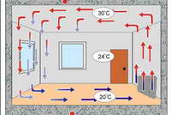
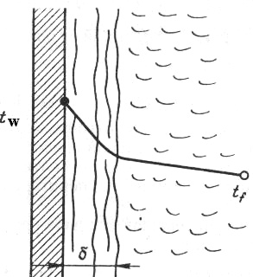
KONVEKTIV ISSIQLIK ALMASHINISH
Suyuqlik massasi turbulentligi qanchalik yuqori va uning zarrachalari jadal ravishda aralashtirilsa, konvektsiya usulida issiqlik almashinish shunchalik intensiv bo’ladi. SHunday qilib, konvektiv issiqlik almashinish, issiqlikning mexanik uzatilishi va suyuqlik harakati gidrodinamikasiga qattiq bog’liqdir. Issiqlik almashinish jarayonida qatnashayotgan suyuqlik ikki qatlamdan tashkil topgan, ya’ni chegaraviy qatlam va oqim o’zagi (yadrosi) dan.Oqim o’zagi issiqlik o’tish vaqtining o’zida ham konvektsiya, ham issiqlik o’tkazuvchanlik usullarida amalga oshadi. Bunday issiqlik almashinish konvektiv issiqlik almashinish deyiladi

Slide 26
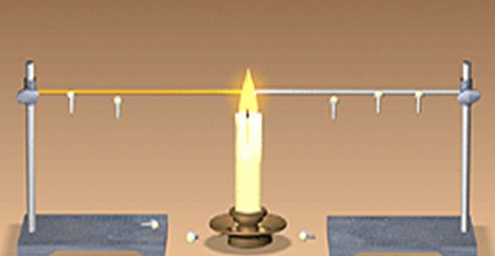
ISSIQLIK O’TKAZISH
Issiqlik almashinish jarayonlarida ko’pincha issiqlik energiyasi bir suyuqlikdan ikkinchisiga ularni ajratib turuvchi devor orqali uzatiladi. Temperaturasi yuqori bo’lgan suyuqlikka devor orqali issiqlikning uzatilishi issiqlik o’tkazish deyiladi. Ushbu yo’l bilan uzatilgan issiqlik miqdori issiqlik o’tkazishning asosiy tenglamasidan aniqlanadi:
bu yerda K – issiqlik o’tkazish koeffitsienti, Vt/(m²⋅K); Δt_{ur} – issiqlik va sovuqlik eltkichlar temperaturalarining farqi, K; F – ajratib turuvchi devor yuzasi, m².

Slide 27
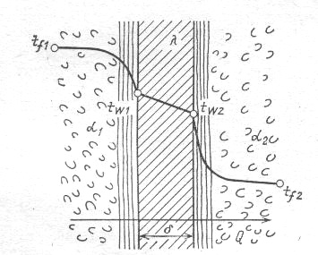
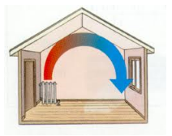
Tekis devorning issiqlik o’tkazishi.
Tekis devorning issiqlik eltkichning o’zgarmas temperaturalarida issiqlik o’tkazish tenglamasi:
4.13-rasm. Tekis devor orқali
issiqlik o’tkazish jarayonida temperaturaning o’zgarish xarakteri.

Slide 28
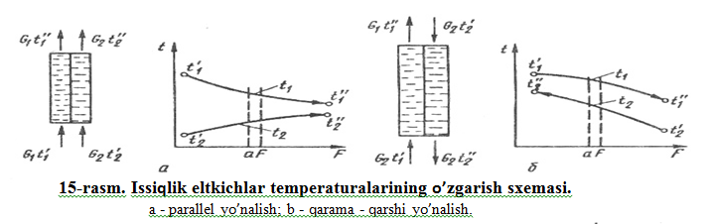
Tsilindrik devorning issiqlik o’tkazishi.
Ma’lumki, sanoatning turli sohalarida issiqlik almashinish truba orqali o’tadi (4.7-rasm). Trubadan temperaturasi t₁ bo’lgan suyuqlik harakat qilsa, tashqarisidan esa – t₂ temperaturali suyuqlik oqib o’tsin, ya’ni t₁>t₂ dan. Temperaturasi yuqori suyuqlikdan truba ichki devoriga issiqlik berish koeffitsienti α₁, tashqi yuzasidan sovuq suyuqlikka issiqlik berish koeffitsienti - α₂, truba balandligi L, ichki radiusi r₁ va tashqi radiusi r₂ bo’lsa, tsilindrik yuzadan uzatilgan issiqlik miqdori quyidagicha aniqlanadi:

Slide 29
E`tiboringiz uchun rahmat!
Ma`ruzachi: Sh.A.Sulaymonov

